Slide 1

ĐỀ TÀI: XÂY DỰNG PHẦN MỀM QUẢN LÝ HỆ THỐNG BÁN LẺ TRONG CỬA HÀNG MUA BÁN ĐTDĐ

Slide 2
MỞ ĐẦU
1. Trong những năm trở lại đây sự phát triển của xã hội kéo theo những thị hiếu của con người ngày càng được tăng cao cho nên nhu cầu về sử dụng hệ thống điện thoại cũng được tăng theo chính vì lẽ đó mà hàng loạt các cửa hàng bán điện thoại di động xuất hiện trên thị trường
2. Việc kinh doanh của các cửa hàng ngày càng phát triển, kéo theo việc đòi hỏi ra đời các hệ thống đểtrợ giúp họ trong việc quản lý bán hàng
Sự phát triển mạnh mẽ của công nghệ thông tin có tác động mạnh mẽ đến sự thành bại trong kinh doanh của các cửa hàng.
Xuất phát từ nhu cầu thực tế cần có một hệ thống bán hàng để cung cấp cho các cửa hàng chúng em đã thực hiện đồ án “XD phần mềm quản lý hệ thống bán lẻ trong cửa hàng mua bán ĐTDĐ.

Slide 3

MỤC LỤC!
01 KHẢO SÁT BÀI TOÁN, PHÂN TÍCH THIẾT KẾ HỆ THỐNG
02 CÀI ĐẶT TRONG SQL SERVER
03 THIẾT KẾ VÀ CÀI ĐẶT CHƯƠNG TRÌNH

Slide 4
CHƯƠNG
1.
KHẢO SÁT BÀI TOÁN, PHÂN TÍCH THIẾT KẾ HỆ THỐNG

Slide 5
KHẢO DÁT BÀI TOÁN:
Cửa hàng mua bán điện thoại di động muốn xây dựng một trang web bán điện thoại di động trên mạng với một số chức năng cơ bản nhất: - Giới thiệu về các mẫu điện thoại. - Các thông tin có liên quan và giá đi kèm. - Một số chức năng tìm kiếm, thêm, sửa, xóa
Với website này, người mua thay vì phải đến trực tiếp cửa hàng thì họ có thể lên mạng để xem thông tin sản phẩm và đặt mua hàng.

Slide 6
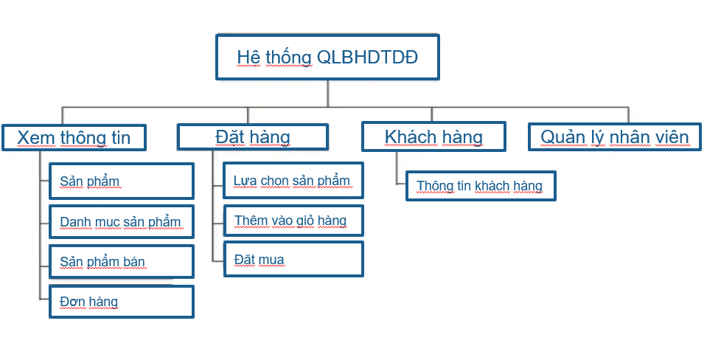
Phân tích thiết kế chức năng
Biểu đồ phân cấp chức năng của hệ thống

Slide 7
Phân Tích các chức năng:
Các chức năng chính của hệ thống bao gồm:
- Quản lý trang chủ
- Quản lý danh mục gồm có 2 chức năng:
Quản lý thông tin chung
và Quản lý thông tin mua hàng.
- Quản lý mặt hàng gồm:
Nhập hàng
Tồn kho/Quản lý hàng
- Quản lý khách hàng có các chức năng
Thêm mới và Cập nhật, xóa bỏ.
- Tác vụ gồm: Đăng nhập và Đăng xuất.
Chức năng quản lý đơn hàng cho phép Admin có thể chỉnh sửa và quản lý tài khoản cá nhân của mình để không làm lộ thông tin của nhà sản xuất.

Slide 8

CHƯƠNG
2.
CÀI ĐẶT TRONG
SQL Server Management Studio

Slide 9
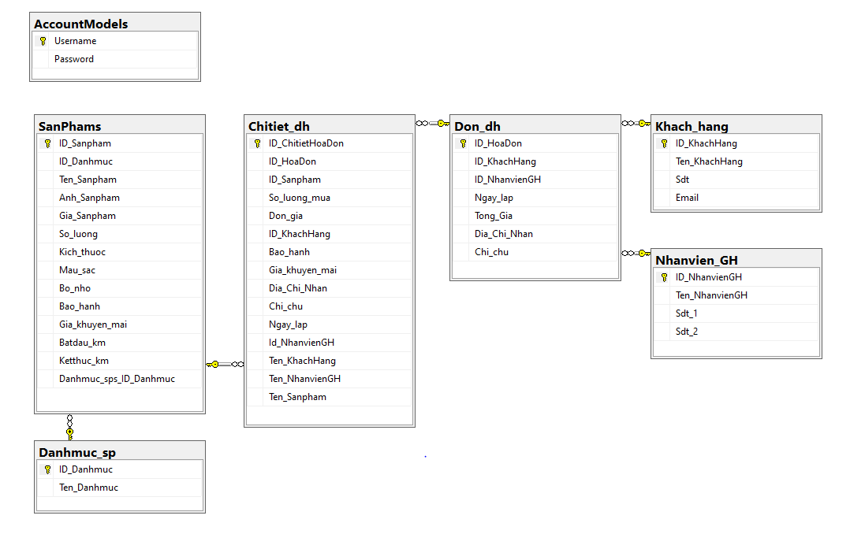
Sơ Đồ thực thể liên kết

Slide 10

CHƯƠNG
3.
THIẾT KẾ VÀ CÀI ĐẶT CHƯƠNG TRÌNH

Slide 11
THANK FOR WATHCHING!
Do you have any questions?

